Slide 1


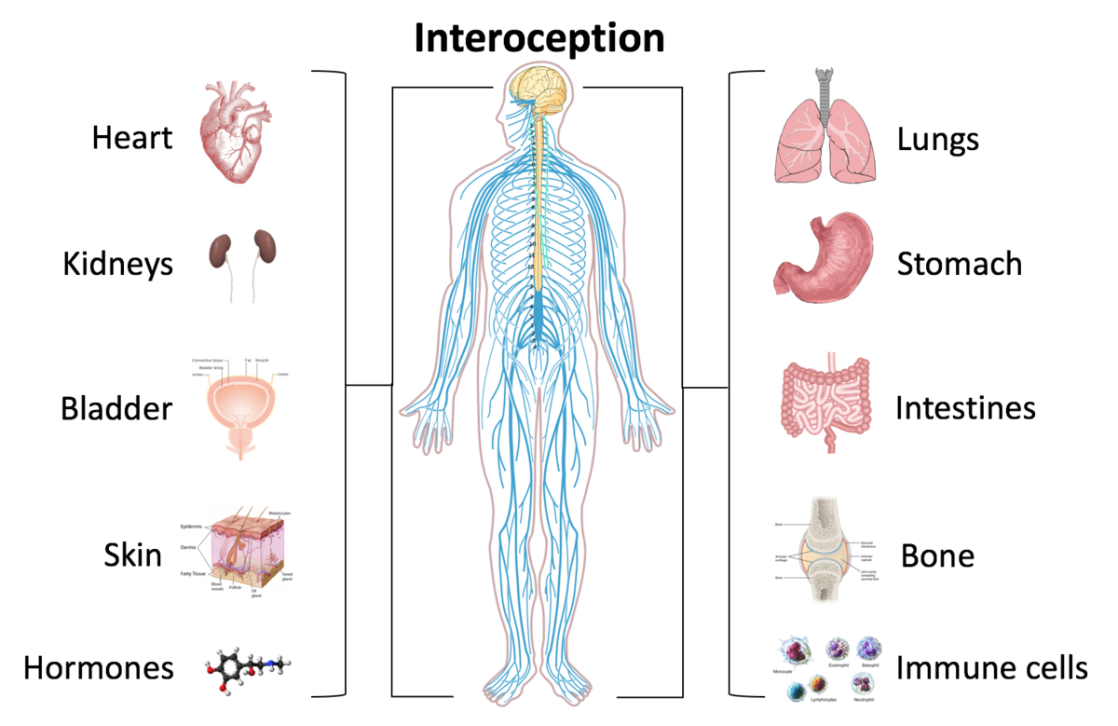


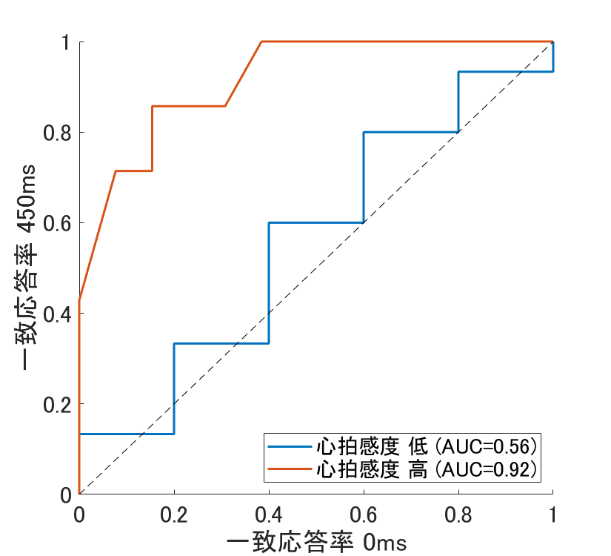
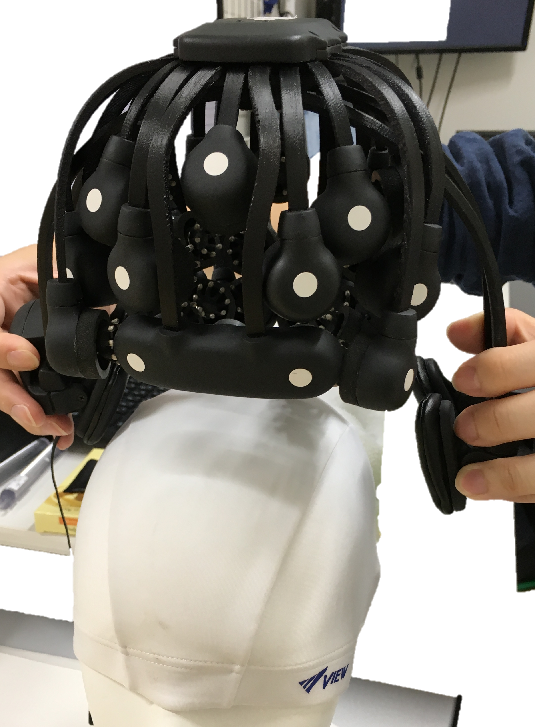
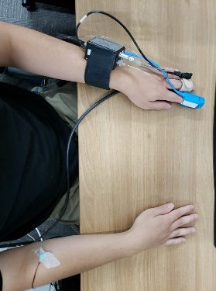
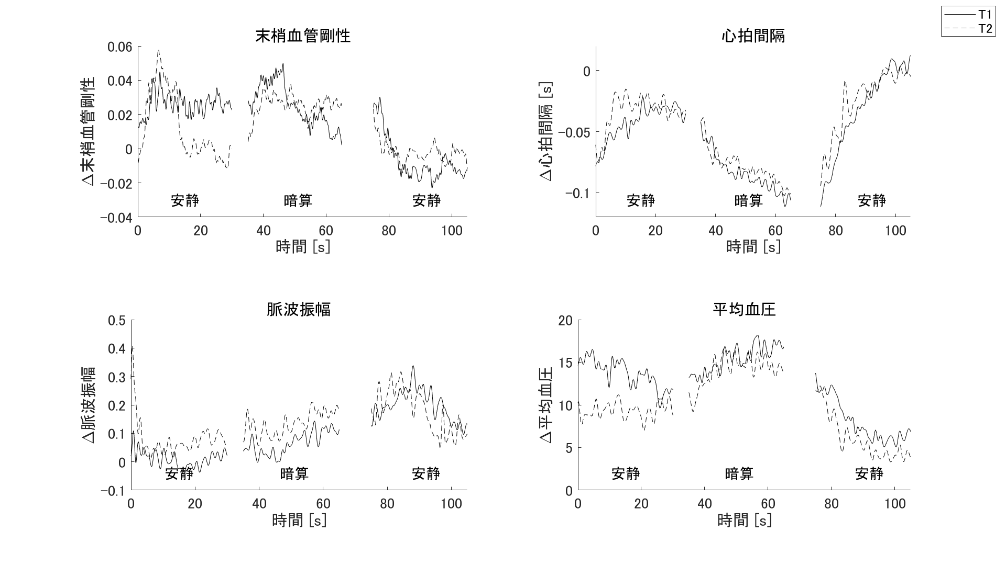
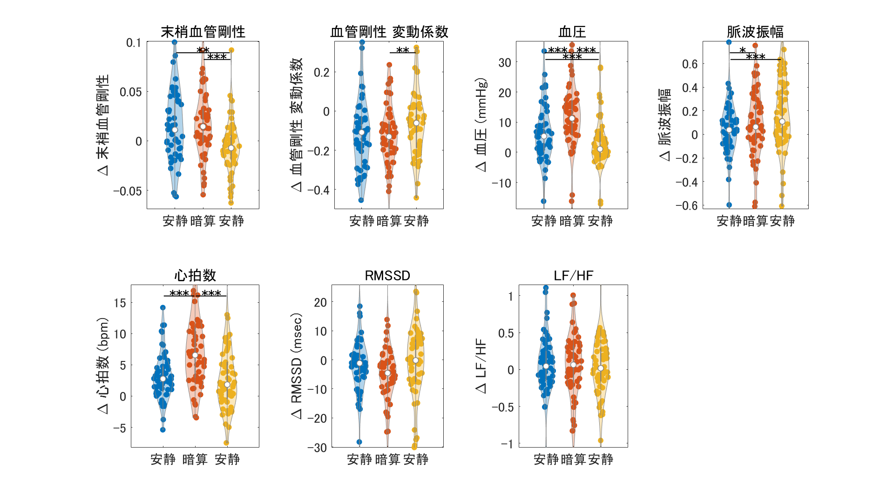
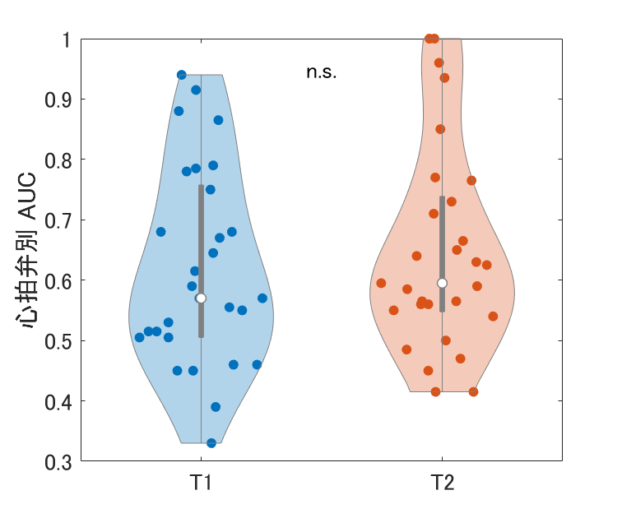
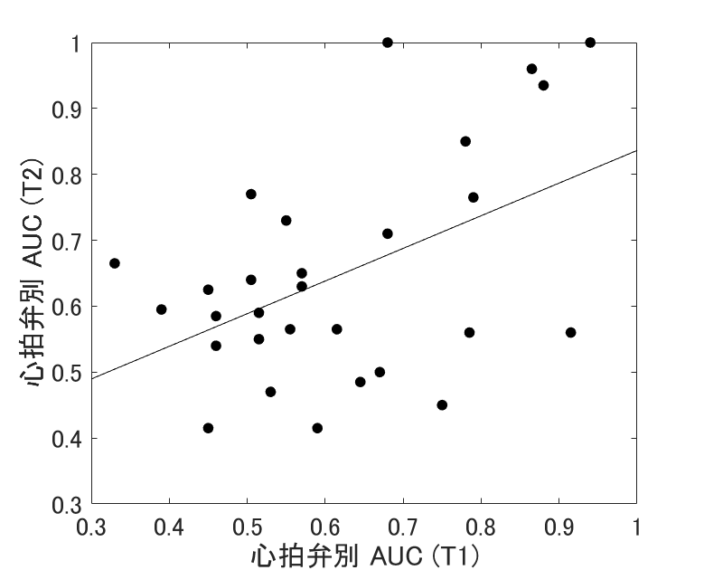
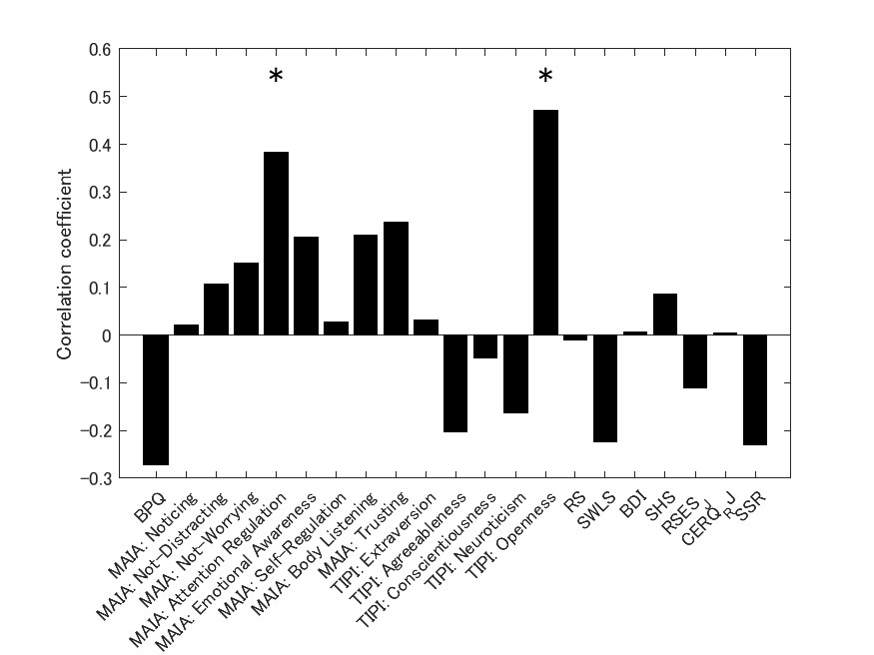
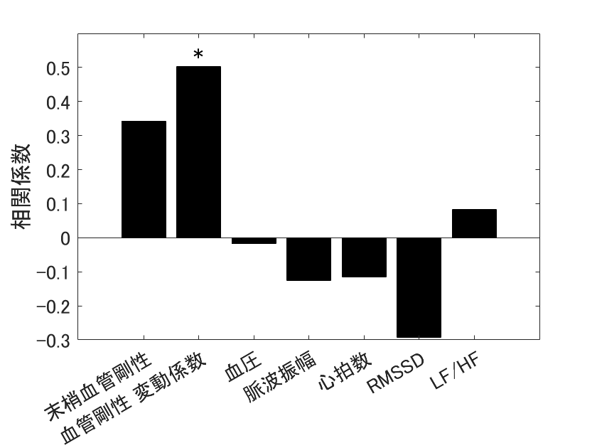
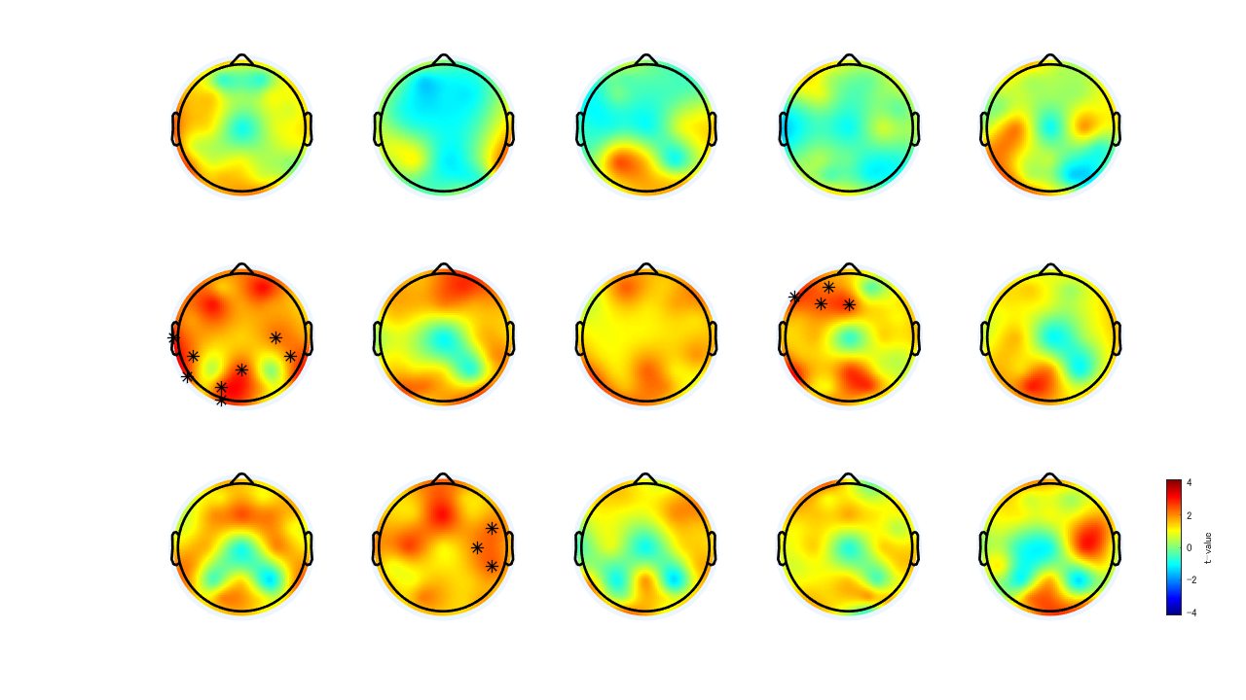
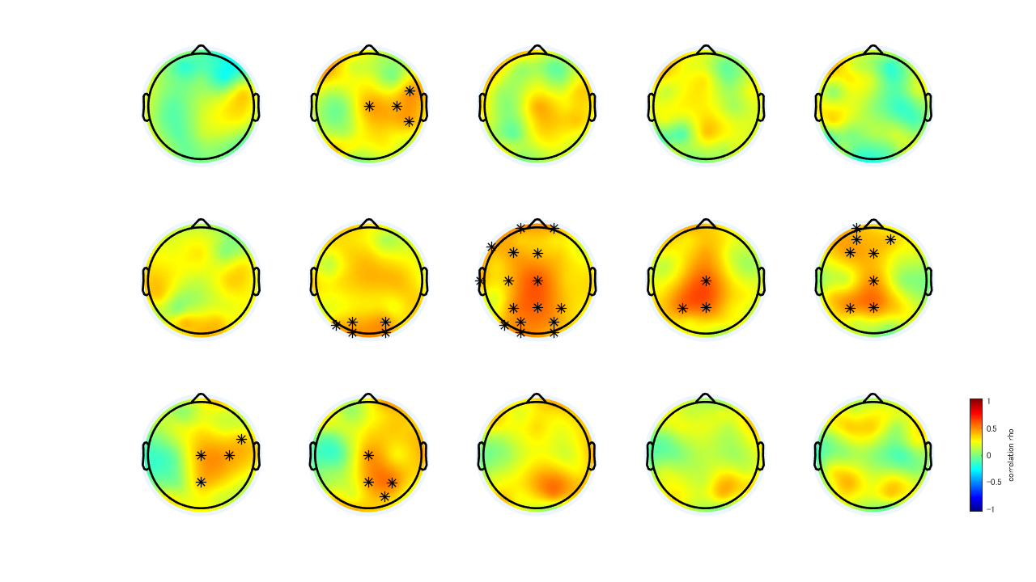
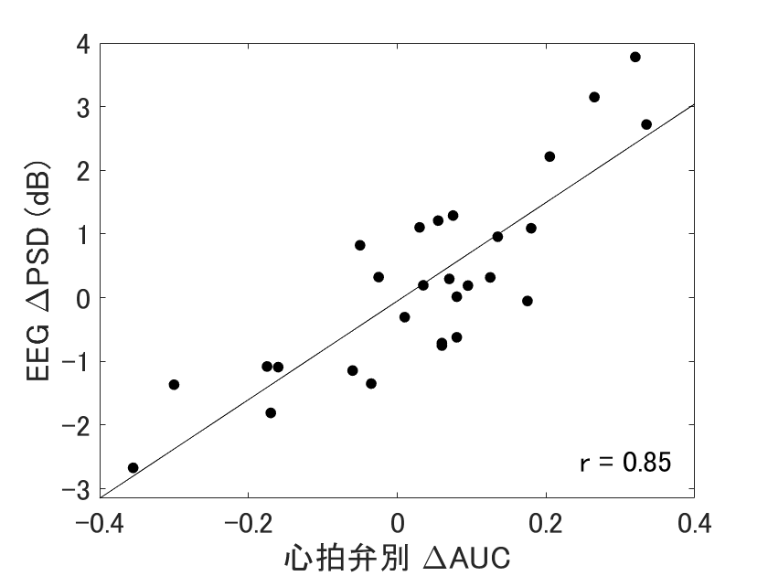
1ヶ月の内受容感覚の変化がストレス負荷時の自律神経・脳波に与える影響
Effects of one-month change in interoceptive sensitivity on autonomic and EEG activity under stress conditions
前川亮，笹岡貴史
Toru Maekawa, Takafumi Sasaoka
広島大学，脳・こころ・感性科学研究センター（Hiroshima University, BMK center）
背景・目的
内受容感覚
内受容感覚と生理・心理
長期的変化
目的
精神疾患
パニック障害
うつ病・PTSD
縦断的に内受容感覚の長期的変化の影響を調べた研究は非常に少ない
MAIA下位尺度は4週間後の筋異形障害の程度を予測した（Grunewald et al., 2023）
内受容精度は、8週間後の身体意識を予測しなかった （Ferentzi et al., 2018）
8週間後の身体イメージ不満は内受容の正確さによって予測されなかった
（Drew et al., 2020）
長期間の内受容感覚の変化が心理・生理に与える影響を検討する
Khalsa et al. (2018)
Bonaz et al. (2021)
脳波
質問紙
内受容感覚
の異常
内受容感覚
心拍弁別課題
ストレス
Schaan et al.
(2019)
Pollatos et al. (2007)
Herbert et al. (2010)
異常な生理反応
内臓・代謝・ホルモン系の感覚
身体の恒常性を保つ機能を持つ
（例：心拍数，体温の安定，消化，排泄）
動悸・過呼吸
不眠症・下痢
自律神経反応
（末梢血管剛性）
方法
概要
T1
心拍弁別課題
T0
1ヶ月
１ヶ月
T2
心電から検出したR波のタイミングに，一定の遅れを加えてビープ音を10拍呈示
音刺激のタイミングが自身の心拍と一致しているかを二択応答
自身の応答についての確信度をVASで応答
遅れ条件：0ms, 450ms
試行数：2条件×10繰り返し＝20試行
♪
♪
♪
♪
♪
♪
♪
♪
♪
♪
質問紙
ストレス負荷課題
心拍弁別課題
質問紙
ストレス負荷課題
心拍弁別課題
質問紙
心電波形の例（遅れ 450ms）
ストレス負荷課題
Pre
安静
暗算回答
Post
安静
解析
確信度に基づきROC (Receiver Operating Characteristic)を作成
AUC (Area Under Curve)を内受容感覚の感度の指標とした
閉眼安静
ARSQ
暗算
質問紙
300s
30s
6s
30s
11s
30s
質問紙
ROC解析例
暗算課題
1000から7を引き続ける
脳波（EEG）計測
ドライ脳波計
（CGX）
自律神経反応計測
末梢血管剛性
（Hirano et al., 2011）
BPQ (Body Perception Questionnaire)
MAIA (Japanese Perceived Stress Scale)
TIPI (Ten Item Personality Measure)
RS (14-item Resilience Scale)
SWLS (Satisfaction With Life Scale)
BDI (Beck Depression Inventory)
SHS (Subjective Happiness Scale)
RSES (Rosenberg's Self Esteem Scale)
CERQ-RJ (Cognitive Emotion Regulation Questionnaire)
SSR (Social Self-Regulation)
実験条件
結果：ストレス負荷課題
結果：心拍課題・質問紙
ストレス負荷時の自律神経反応
心拍弁別課題：再検査信頼性
T1とT2の心拍課題成績を比較
参加者全体で有意な差はなかった（左図）
t (28) = 0.91, p = 0.38
中程度の再検査信頼性がみられた（右図）
ICC: r (28) = 0.48, p = 0.009
暗算課題時の生理反応の時間変化
暗算課題中・前後の生理反応の分散分析
質問紙得点と内受容感覚の関係
暗算課題によって生理反応に変化が生じることが確認された
各質問紙のT1からT2への得点の変化（T2-T1）と心拍弁別課題の変化（T2-T1）の相関を計算（多重比較補正なし）
MAIA-Attention Regulation および TIPI-Opennessとの間に有意な相関関係が見られた
ストレス負荷時の自律神経反応と内受容感覚の関係
T1
r = 0.32
心拍弁別感度が高い人は回復効果が大きい
T2 – T1
r = 0.57
内受容・生理・脳波・質問紙の関係
末梢血管剛性の変動係数：
暗算課題が終了すると課題中のストレスによる減少から回復した
T2
r = 0.20
心拍弁別: AUC
.52
末梢血管剛性: CV
.60
TIPI: 開放性
T1からT2にかけて心拍弁別感度が向上した人は回復効果も上昇した
各生理指標と心拍弁別課題成績の相関係数（多重比較補正なし）
.70
脳波: alpha
.46
MAIA: 注意制御
末梢血管剛性の回復効果 =
(安静2の値) – (暗算の値)
心拍弁別課題成績の変化と相関がみられた指標の関係を構造方程式モデリングにより解析
BIC最小となるモデルを選択
ストレス負荷時の脳波
ストレス負荷時の脳波と内受容感覚の関係
心拍弁別成績 ⇒ 末梢血管剛性・脳波 ⇒ 気質・内受容質問紙，という関係がみられた
11
課題後安静 ＞ 暗算課題中
13
考察・まとめ
10
8
周波数 (Hz)
周波数 (Hz)
7
内受容感覚はある程度一貫性がある（r = 0.48）
先行研究の示す再検査信頼性（0.33, 0.58, 0.81）の間の値 （Ferentzi et al., 2018; Drew et al., 2020; Grunewald et al., 2023）
内受容感覚の変化とストレス負荷時の末梢血管剛性に相関がみられた
内受容感覚の変化とストレス負荷時の脳波（主にα波）に相関がみられた
縦断的にも内受容感覚は生理反応と相関がある
構造方程式モデリングにより，内受容感覚の変化は自律神経反応・脳波の変化と相関し，生理反応・脳波が心理指標と相関することが示された
内受容感覚は脳・身体の生理反応を通して精神に影響を与えていることが示唆される
5
2.5
4.5
6.5
8.5
10.5
11
14
17
20
23
時間 (s)
時間 (s)
周波数解析を行い課題前安静と暗算課題中のパワーをt検定
周波数-時間-空間のクラスター解析（FieldTripを使用）
2.5~10.5秒，6.5~10.5Hzの間で有意なクラスター（p = 0.005）が見られた
回復効果のT1からT2への変化量と心拍課題のT1～T2の変化量の相関を計算
10~23.5秒，6~14Hzの間で有意なクラスター（p = 0.037）
脳波の回復効果 = 安静2 – 暗算
クラスター平均PSDと心拍課題
謝辞 この研究は下記の助成を受けて行われた
JST COI (grant nos. JPMJCE1311 and JPMJCA2208), JSPS KAKENHI (grant no. 22H00197),
JST Moonshot Research and Development Program (grant no. JPMJMS2296)
T1からT2にかけて心拍弁別感度が向上した人は回復効果も上昇

